Slide 1
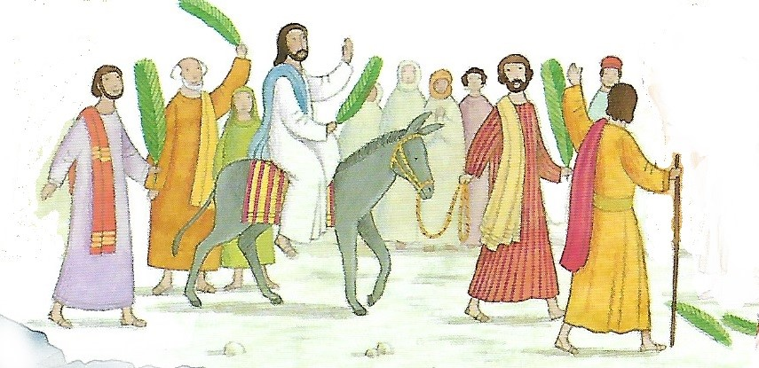
Avec les familles du caté et de la paroisse, viens célébrer la messe des Rameaux et de la Passion
Paroisses Sainte Marie en Pévèle et les Béatitudes - contact : Isabelle Ferrand (07 85 65 05 98)
En famille !
Apporte un rameau pour toi, et aussi pour ceux qui n’en n’ont pas !
Samedi 23 mars 2024 à 10h30 à l’église de Fretin

